Slide 1

Answering consumer health questions with non-expert language
SPRINT 4
PREPARAÇÃO PARA DISSERTAÇÃO/ESTÁGIO
2024/2025
Daniel Ferreira, 102885
Notes:
Olá a todos! (Então)… Esta é a quarta apresentação do meu projeto de tese, intitulado 'Answering consumer health questions with non-expert language'. O meu nome é Daniel Ferreira e hoje vou partilhar convosco os progressos que fiz no Sprint 4 e os próximos passos que planeio fazer futuramente como parte da minha preparação para a dissertação.

Slide 2
Overview
The following outlines the key participants involved in this project.
Student | Daniel Jorge Bernardo Ferreira
Supervisor | Sérgio Matos
Co-supervisor | Tiago Almeida
Summary | With the appearance of chatbot applications, searches and conversations regarding health issues can be expected to increase, which raises the challenges on how to reply with verified and reliable information. The objective of this work is to develop and evaluate a method for retrieval and summarization of scientific articles that contain answers to consumer health questions.
For more info: Portfolio
Notes:
Como já é do vosso conhecimento, este projeto conta com a orientação do professor Sérgio Matos e Tiago Almeida. O nosso objetivo é desenvolver um modelo de resposta a perguntas médicas capaz de gerar resultados com diferentes níveis de complexidade, desde explicações mais simples para o público em geral até respostas mais técnicas para _, por exemplo, profissionais de saúde.

Slide 3
Work done / results
Continued writing the Background section, focusing on evaluation approaches in the literature for measuring biomedical text complexity. This includes both traditional readability metrics and newer NLP-based methods.
Implemented and tested CHELC framework components for measuring text complexity, including UMLS, MetaMap Lite, CHV, and SNOMED CT integration. I also experimented with additional methodologies beyond CHELC such as semantic similarity measures and hierarchical complexity analysis.

Slide 4
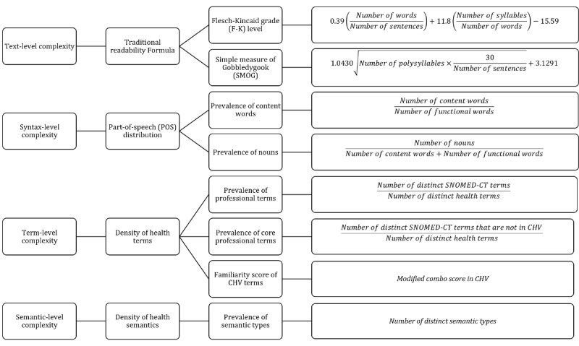
CHELC metric

Slide 5
Future work / challenges
Complete the draft of the "Background" section and ensure all relevant literature is reviewed.
Develop a robust complexity scoring pipeline combining multiple metrics. Create and test a baseline model to evaluate our approach.
Start developing a structured methodology for creating our dataset and determine the feasibility and potential of the proposed approach based on the baseline model results.

Slide 6
Thanks!
Do you have any questions?
djbf@ua.pt
danielferreira011102.pages.dev
Notes:
Agradeço a vossa atenção. Estou disponível para responder a quaisquer questões que possam ter sobre o trabalho.

